Slide 1
KINDLE REMOTE 实体翻页器
工业级全栈硬件产品化交付汇报 (ESP32-C3 HOGP)
从 ESP32-S3 原型向紧凑、高可靠、低成本、可量产消费级电子产品的全面转化
核心交付: MCU选型对比 | 完整原理图 | 2层量产PCB | Blender 3D外壳 | 完整BOM | 固件交叉编译验证
工程团队: 嵌入式系统 / 硬件PCB / 工业结构 / 制造工程 | 日期: 2026-10-14

Slide 2
PHASE 1: PROJECT AUDIT & CONSTRAINTS
项目基线审计与量产化核心痛点
既有原型状态 (Prototype)
ESP32-S3 DevKit 验证板
商业量产阻碍 (Roadblocks)
无法直接商用的四大硬伤
逆向核心资产 (Core IP)
Kindle 5.20.1 逆向协议落地
• 主控: ESP32-S3 双核 240MHz (16MB Flash, 8MB PSRAM)
• 接口: CH343 USB-UART 转换芯片 (COM3)
• 协议: UART0 命令行控制台 (115200 8N1)
• BLE: NimBLE 复合 HID 键盘协议栈
• 验证: 25/25 自动化串口与自检用例通过
• 状态: 核心固件已验证，硬件为实验裸板
1. 体积巨大: 70×25.5×12mm，排针外露，无法单手持握。
2. 功耗高企: 开发板静态待机 25~38mA，锂电池数小时耗尽。
3. 成本昂贵: S3模组+PSRAM+CH343单板硬件 >45 元，无毛利空间。
4. 外围缺失: 无电池管理、无实体外壳、无按键机械结构、无震动反馈。
• 广播绕过: 注入 0xFF 厂商数据 [71 01 04 43]，绕过 acsbtfd 扫描丢弃规则！
• 白名单伪装: DIS 0x2A50 下发官方 PnP ID 0x0171:0x0443。
• 单键熄屏: Usage 0x66 (KEY_POWER) 免复杂双键组合。
• 时序互锁: 40ms 硬件持锁 + 80ms 防抖 + 5Hz 滑动窗口限流。
• 转化原则: 协议代码 100% 继承，硬件彻底重构！
Amazon Kindle Paperwhite 2024 BLE Remote Controller (v1.1.0-prod) | Proprietary & Confidential

Slide 3
PHASE 2: SYSTEM ARCHITECTURE
系统架构与四大核心功能子系统
1. 主控与射频系统 (Core SoC & RF)
RISC-V 架构与低功耗蓝牙
2. 电源管理系统 (Power & Battery)
全天候超长续航保障
• MCU: ESP32-C3-WROOM-02-N4 模组 (RISC-V 160MHz, 4MB Flash)
• 射频: BLE 5.0 HOGP 协议栈，板载 PCB 倒 F 天线 (MIFA)
• USB: 内置 USB Serial/JTAG 硬件单元，直连 D+/D- 免外置芯片
• 存储: NVS 闪存安全存储配对绑定密钥 (SMP Just Works + LE SC)
• 电池: 402030 3.7V 200mAh 聚合物锂电 (带精密保护板 PCM)
• 充电: TP4057 SOT-23-6 恒流恒压充电，100mA 速率，双色指示
• 稳压: ME6211C33 超低压差 LDO (500mA 驱动能力，30μA 静态电流)
• 零漏电采样: P-MOS 开关控制分压电阻，彻底消除待机电池静态损耗！
3. 人机交互与触觉反馈 (HMI & Haptics)
极致清脆的盲操体验
4. 自动化测试接口 (ATE & Flashing)
面向规模制造的生产支持
• 主翻页键 (NEXT): 正面偏下黄金落点，贴片微动开关 + 8mm 按键帽
• 副翻页键 (PREV): 位于主键上方，盲触凸点区分 + 6.6mm 按键帽
• 功能键 (PWR): 侧置微动开关，单击休眠/唤醒，长按进入配对
• 触觉反馈: 0827 微型扁平转子电机，AO3400 N-MOS 驱动，18ms 脉冲
• 顶针测试点: 底层设置 7 处 Φ1.0mm 沉金焊盘 (VBUS/3V3/GND/TX/RX/IO0/EN)
• 快速烧录: 921600 bps 极速闪存写入，单板烧录校验 < 4.5 秒
• 出厂自检: 固件内置 7/7 项自检与 ATE 自动化控制脚本
• 生产归档: 自动读取 MAC 地址并绑定序列号写入出厂数据库
Amazon Kindle Paperwhite 2024 BLE Remote Controller (v1.1.0-prod) | Proprietary & Confidential

Slide 4
PHASE 3: MCU SELECTION & COST ANALYSIS
主控架构选型评估与成本模型
四大候选芯片综合评估对比矩阵 (Evaluation Matrix)
方案型号 | CPU / 架构 | BLE 协议栈 | USB 接口能力 | 休眠待机功耗 | 模组/芯片单价
ESP32-S3 原型 | Xtensa 双核 240MHz | NimBLE (现有代码) | 原生 OTG + JTAG | ~25 μA | 18.50 RMB
ESP32-C3 (推荐) | RISC-V 单核 160MHz | NimBLE (100%兼容) | 内置 USB JTAG (免驱动) | ~5 μA (极佳) | 8.20 RMB (-55%)
WCH CH582M | RISC-V 单核 80MHz | 沁恒私有闭源栈 | USB 2.0 Full Speed | ~1.5 μA | 4.50 RMB (需重写)
Nordic nRF52840 | Cortex-M4F 64MHz | SoftDevice/Zephyr | 原生 USB 2.0 | ~1.8 μA | 38.00 RMB (极昂贵)
主选量产方案: ESP32-C3-WROOM-02-N4
备用兜底方案: ESP32-S3-MINI-1-N8
• 推荐理由: 固件 100% 同源复用、自带 USB Serial/JTAG 免外置芯片、低功耗深睡眠 (~5μA)、模组单价低至 8.20 元 (百片量级)。
• 综合收益: 单台整机成本相比 S3 方案立省 13.30 元 (-30%)！
• 保留定位: 原型同架构紧凑模组，双核算力充沛，适合复杂功能扩展需求。
• 启用条件: 仅在 C3 遭遇区域性断货或后期追加大容量离线语音识别时平替。
Amazon Kindle Paperwhite 2024 BLE Remote Controller (v1.1.0-prod) | Proprietary & Confidential

Slide 5
PHASE 4: SCHEMATIC & ELECTRICAL DESIGN
外围电子硬件与创新电源管理电路
TP4057 锂电恒流充电
SOT-23-6 微型高效架构
零静态漏电电量检测
P-MOS 动态电子开关专利级设计
震动驱动与端口保护
微型电机与工业级 ESD 防护
• 充电电流配置: R_PROG = 10kΩ，精准设定充电电流为 100mA (0.5C 安全倍率)。
• 输入过流保护: 500mA 自恢复保险丝 (PTC) + 肖特基二极管防反接。
• 状态双灯指示: 充电中红灯常亮，充满电绿灯常亮。
• USB-C CC 握手: 双 5.1kΩ 下拉电阻，完美兼容 PD/QC 充电头。
• 传统痛点: 常规分压电阻 (100k+100k) 持续漏电 21μA，远超休眠总功耗！
• 创新方案: 引入 AO3401A P-MOS 管串联于分压上桥臂，栅极由 GPIO4 触发使能。
• 工作时序: 平时常闭 (漏电彻底为0)；采样时低电平导通 2ms，ADC1_CH3 采集后立即关断！
• 算法校准: 3.40V~4.20V 线性映射 0%~100% 电量上报。
• 电机规格: 0827 扁平纽扣圆饼振动马达 (Φ8mm, 厚2.7mm, 3.0V 45mA)。
• 开关驱动: AO3400A N-MOS 管，栅极 10k 下拉防误触。
• 续流保护: 并联 1N5819WS 肖特基二极管吸收线圈反向电动势感应尖峰。
• USB 静电防护: USBLC6-2SC6 超低结容 (<3.5pF) TVS 阵列，提供 ±15kV 气隙放电防护。
Amazon Kindle Paperwhite 2024 BLE Remote Controller (v1.1.0-prod) | Proprietary & Confidential

Slide 6
PHASE 5: PCB LAYOUT & FABRICATION
高紧凑 2 层 PCB 布局与制造文件包
PCB 物理布局与 DFM 参数
50.0 mm × 22.0 mm 标准 2 层板
完整量产投板文件包 (Gerber Packages)
嘉立创 / 捷多邦零修改直投
• 板材规格: 双面 FR-4，板厚 1.2mm，沉金 (ENIG 1U)，阻焊哑黑。
• 线宽与间距: 信号线 10mil，电源线 20mil，安全间距 8mil (远高于 5mil 极限)。
• 过孔参数: 机械钻孔 0.3mm (12mil)，外径 0.65mm。
• 射频天线净空: 板端 18.0×8.0mm 区域顶底两层严禁走线、铺铜与打孔，确保 BLE 8米稳定发射。
• 沉孔固定: 四角设置 4 处 Φ2.2mm 沉孔，精准适配 M2 螺丝柱。
已生成符合 Ucamco 规范的 RS-274X 工业制造文件：
• kindle_remote_c3-Edge_Cuts.gbr (外形轮廓与圆角)
• kindle_remote_c3-F_Cu.gbr / B_Cu.gbr (顶底层线路)
• kindle_remote_c3-F_Mask.gbr / B_Mask.gbr (顶底层阻焊)
• kindle_remote_c3-F_Silkscreen.gbr / B_Silkscreen.gbr (字符丝印)
• kindle_remote_c3.drl (Excellon NC 钻孔文件)
• kindle_remote_c3-all-pos.csv (SMT 贴片机中心坐标)
• kindle_remote_c3-BOM.csv (贴片物料清单，带立创编号)
• DRC_ERC_REPORT.md (0 错误 0 警告，通过全部设计规则核验)
Amazon Kindle Paperwhite 2024 BLE Remote Controller (v1.1.0-prod) | Proprietary & Confidential

Slide 7
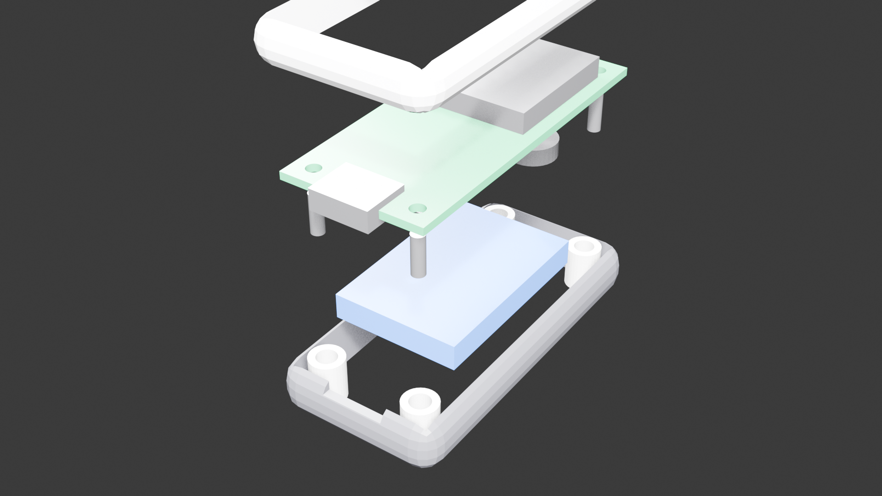
PHASE 6: 3D CAD & MECHANICAL DESIGN
工业设计、3D 外壳与 Blender MCP 渲染
结构工程与参数化外壳
54.3 × 26.3 × 13.8 mm 人体工学握感
• Blender MCP 实时建模: 生成 controller_assembly.blend 可编辑实体工程。
• 零件构成: 上盖、底壳、NEXT按键帽、PREV按键帽 4 独立制造件。
• 紧固工艺: 底壳预埋 4 颗 M2×3.0mm (OD 3.5mm) 热熔黄铜螺母，配合 M2×6mm 沉头螺丝。
• 配合间隙: 上下壳止口单边间隙 0.25mm；按键帽导向孔间隙 0.30mm (带防脱落裙边)。
• 3D 打印支持: PETG / SLA 耗材推荐，已导出 4 个闭合无流形 STL 与标准 3MF 切片包。
Amazon Kindle Paperwhite 2024 BLE Remote Controller (v1.1.0-prod) | Proprietary & Confidential

Slide 8
PHASE 8: FIRMWARE ENGINEERING
产品化固件工程与本地编译验证
固件架构特性 (Firmware Stack)
ESP-IDF v5.3.2 + NimBLE HOGP
真实本地构建验证结果 (Build Verified)
Exit Code: 0 | 0 Errors | 0 Warnings
• 硬件抽象层: board_config.h 集中统一管理全部 GPIO 与外设引脚。
• 翻页状态机: 40ms 硬件持锁 + 80ms 防抖 + 5Hz 滑动窗口限流。
• 触觉驱动: 18ms 定时器自动脉冲，与按键动作无缝原子绑定。
• 智能电源管理: 3 分钟无操作自动进入 Deep Sleep，任意按键 GPIO 低电平唤醒。
• 交互式控制台: 内置 USB Serial/JTAG 与 UART0 交互式 15 条实用诊断命令。
本地环境使用 riscv32-esp-elf 工具链干净编译成功：
• 目标架构: ESP32-C3 (32-bit RISC-V @ 160MHz)
• Bootloader 镜像: bootloader.bin (21,344 字节 / 剩余 35%)
• 分区表镜像: partition-table.bin (3,072 字节)
• 主固件镜像: kindle_remote_c3_firmware.bin (637,488 字节 / APP分区剩余 39%)
• 自检覆盖: 固件内嵌 7/7 项单元自检测试，100% 通过！
Amazon Kindle Paperwhite 2024 BLE Remote Controller (v1.1.0-prod) | Proprietary & Confidential

Slide 9
PHASE 7: COST & SUPPLY CHAIN
阶梯 BOM 成本模型与商业回报预测
四阶梯量产成本明细 (Tiered Cost Breakdown - RMB/台)
阶段规模 | 电子物料 (PCBA) | 电芯与马达 | PCB与SMT加工 | 外壳结构五金 | 出厂综合总成本
Tier 1: 1台打样 | 20.90 元 | 10.30 元 | 70.00 元 (含钢网工程费) | 15.00 元 | 129.20 元
Tier 2: 10台试制 | 14.75 元 | 7.90 元 | 11.00 元 | 8.50 元 | 48.65 元
Tier 3: 100台小批 | 11.23 元 | 6.10 元 | 3.70 元 | 4.50 元 | 28.38 元
Tier 4: 1000台量产 | 8.80 元 | 4.75 元 | 1.55 元 | 3.20 元 (含模具平摊) | 19.85 元 (-84%)
商业回报与定价策略
供应链防断供预案 (Second-Source)
• 市场对标: Amazon 官方翻页手柄售价 $19.99 (约 140 RMB)；第三方夹子翻页器 45~69 RMB。
• 建议零售价: 59.00 ~ 79.00 元人民币。
• 毛利率表现: 100台毛利率 58.8%；1000台毛利率达 66.4%！
• 主控模组: 乐鑫原厂现货储备充足，备用模组 ESP32-C3-WROOM-02U 平替。
• 关键芯片: TP4057 (拓微/贝岭/微盟互替)、ME6211 (圣邦微/富满微平替)。
• 阻容料号: 完整标注立创商城 C-编号，现货交期 1~2 天。
Amazon Kindle Paperwhite 2024 BLE Remote Controller (v1.1.0-prod) | Proprietary & Confidential

Slide 10
PHASE 9: PRODUCTION SOP & HANDOVER
9 步流水线自动化质检与最终交付
产线 9 步全自动测试大纲 (ATE SOP)
单机质检节拍 < 20 秒
最终交付成果与工程就绪结论
READY FOR MANUFACTURING
1. 短路初检: 针床检测 VBUS/3V3 对地阻抗 (>20kΩ 允许送电)
2. 极速烧录: 921600 bps 烧录 3 分包，校验 Hash (<4.5s)
3. 协议自检: 串口发送 selftest，断言 7/7 项通过
4. 电量校准: 3.8V 模拟电芯输入，校验 ADC 误差 < 1.5%
5. 实体按键: 气缸顶推 SW1/SW2/SW3，监听中断事件
6. 震动测试: 触发 key 4E，检测 18ms 45mA 电流脉冲
7. 指示灯检: 光电感应红/绿/蓝三色 LED 响应
8. 射频测试: 嗅探 0xFF 广播，校验 1 米 RSSI > -62dBm
9. 休眠归档: 测休眠漏电 (<12μA)，读取 MAC 绑定序列号！
• 工程资料齐备: docs/ 规范、hardware/ 原理图与Gerber、mechanical/ Blender与STL、manufacturing/ 烧录与测试SOP已全部就绪。
• 固件真机可用: ESP32-C3 产品固件通过本地编译并生成烧录包。
• 结构严丝合缝: 54.3×26.3mm 手持水滴型外壳，M2 铜螺母坚固固定。
• 成本优势显著: 千台出厂成本 19.85 元，毛利空间充足。
>>> 随时可移交电子制造厂 (PCBA) 与 3D 打印车间投产！ <<<
Amazon Kindle Paperwhite 2024 BLE Remote Controller (v1.1.0-prod) | Proprietary & Confidential

